Slide 1





RM2023赛季南工骁鹰机器人队 第4次全体会议
2022.10.09

Slide 2
会议纲要
1.进度汇报与规划；
2.重要的其他事项；

Slide 3
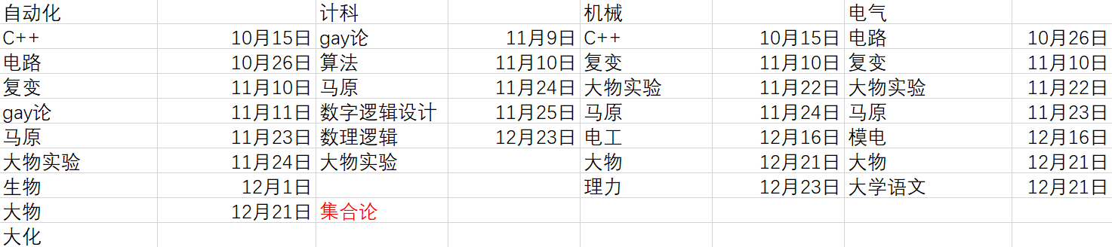
可以不用疲于复习课业的时间大约还有1个月
各课大致结课时间

Slide 4
进度汇报与规划
机械组
电控组
视觉组
宣传组
硬件组

Slide 5
进度汇报与规划
英雄组
工程组
步兵组
哨兵组
无人机组
飞镖组
雷达组

Slide 6
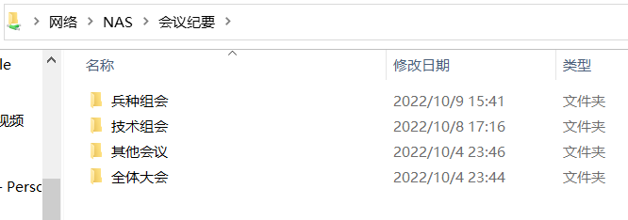
重要的其他事项
nas
各组组会相关资料
PPT会议记录

Slide 7
重要的其他事项
培训学习资料汇总
机械设备使用文档汇总
培训讲座录制

Slide 8
重要的其他事项
seatable（有日历模式）
将作为日后项目管理测评工具
各负责人填写好人员分工与进度日程

Slide 9

重要的其他事项
团队章程正在完善ing
记得值日

Slide 10
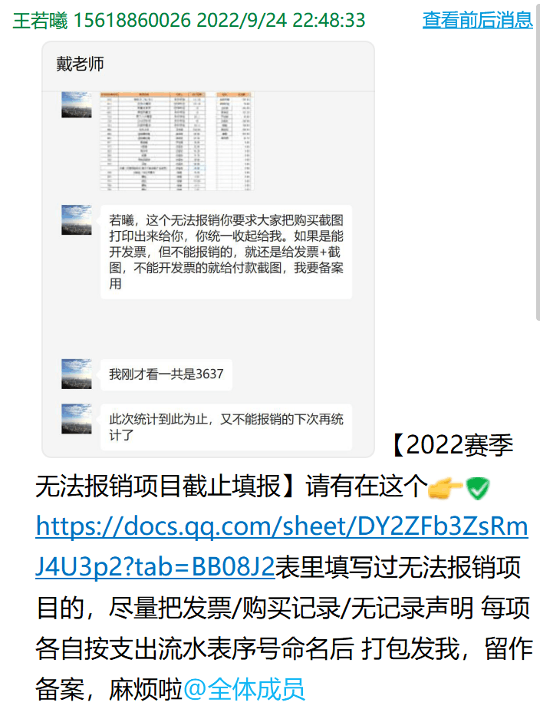
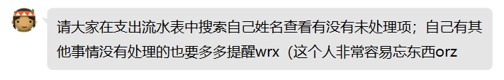
重要的其他事项
留意报销

Slide 11
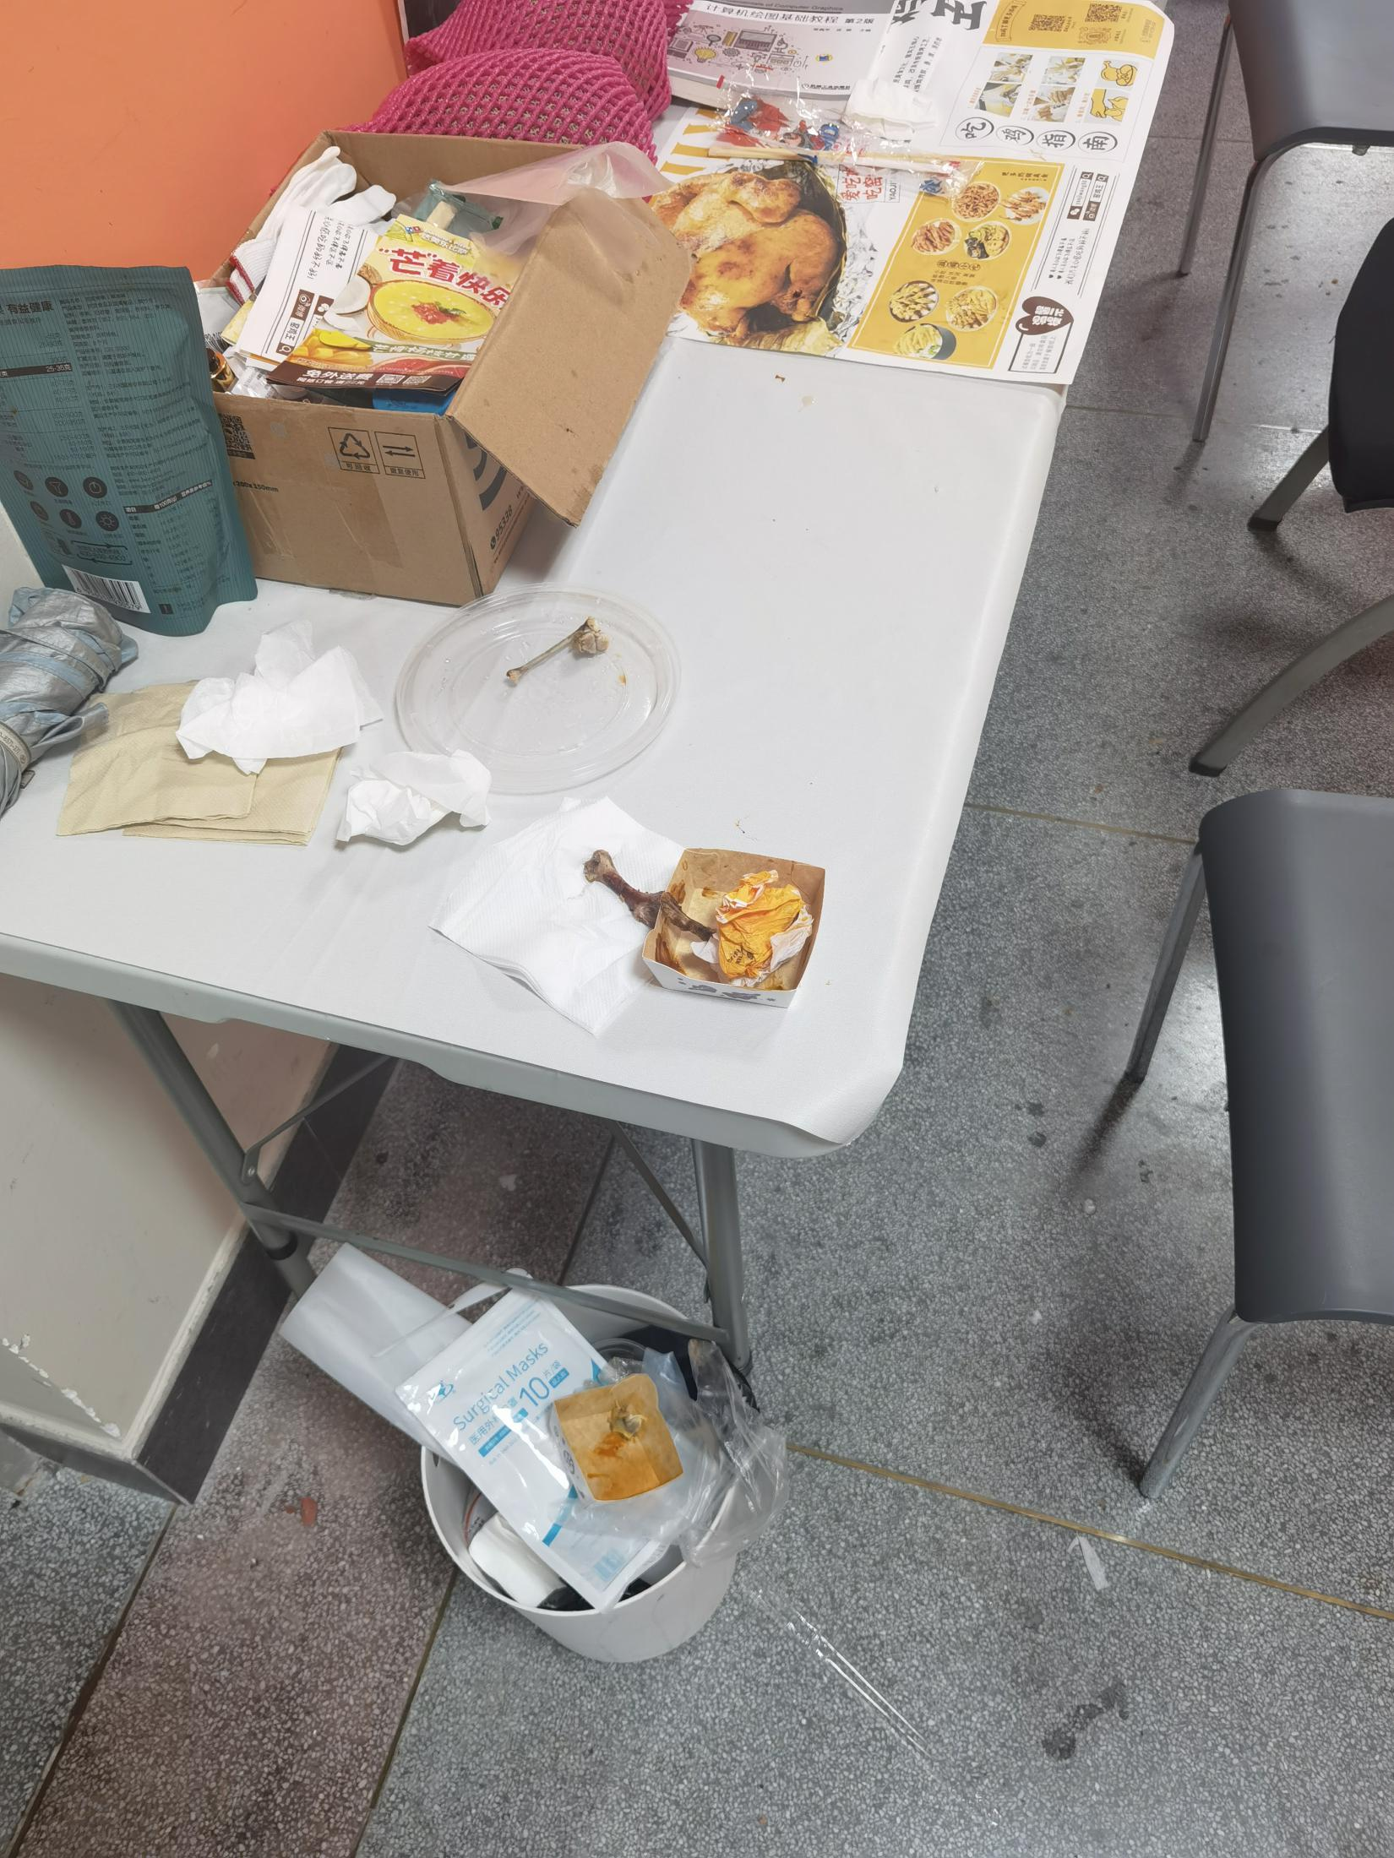
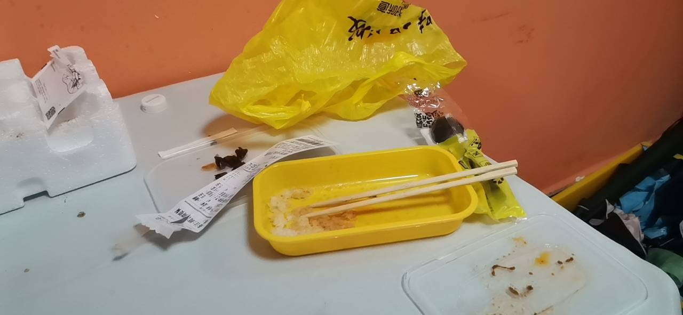
重要的其他事项
注意用餐习惯

Slide 12
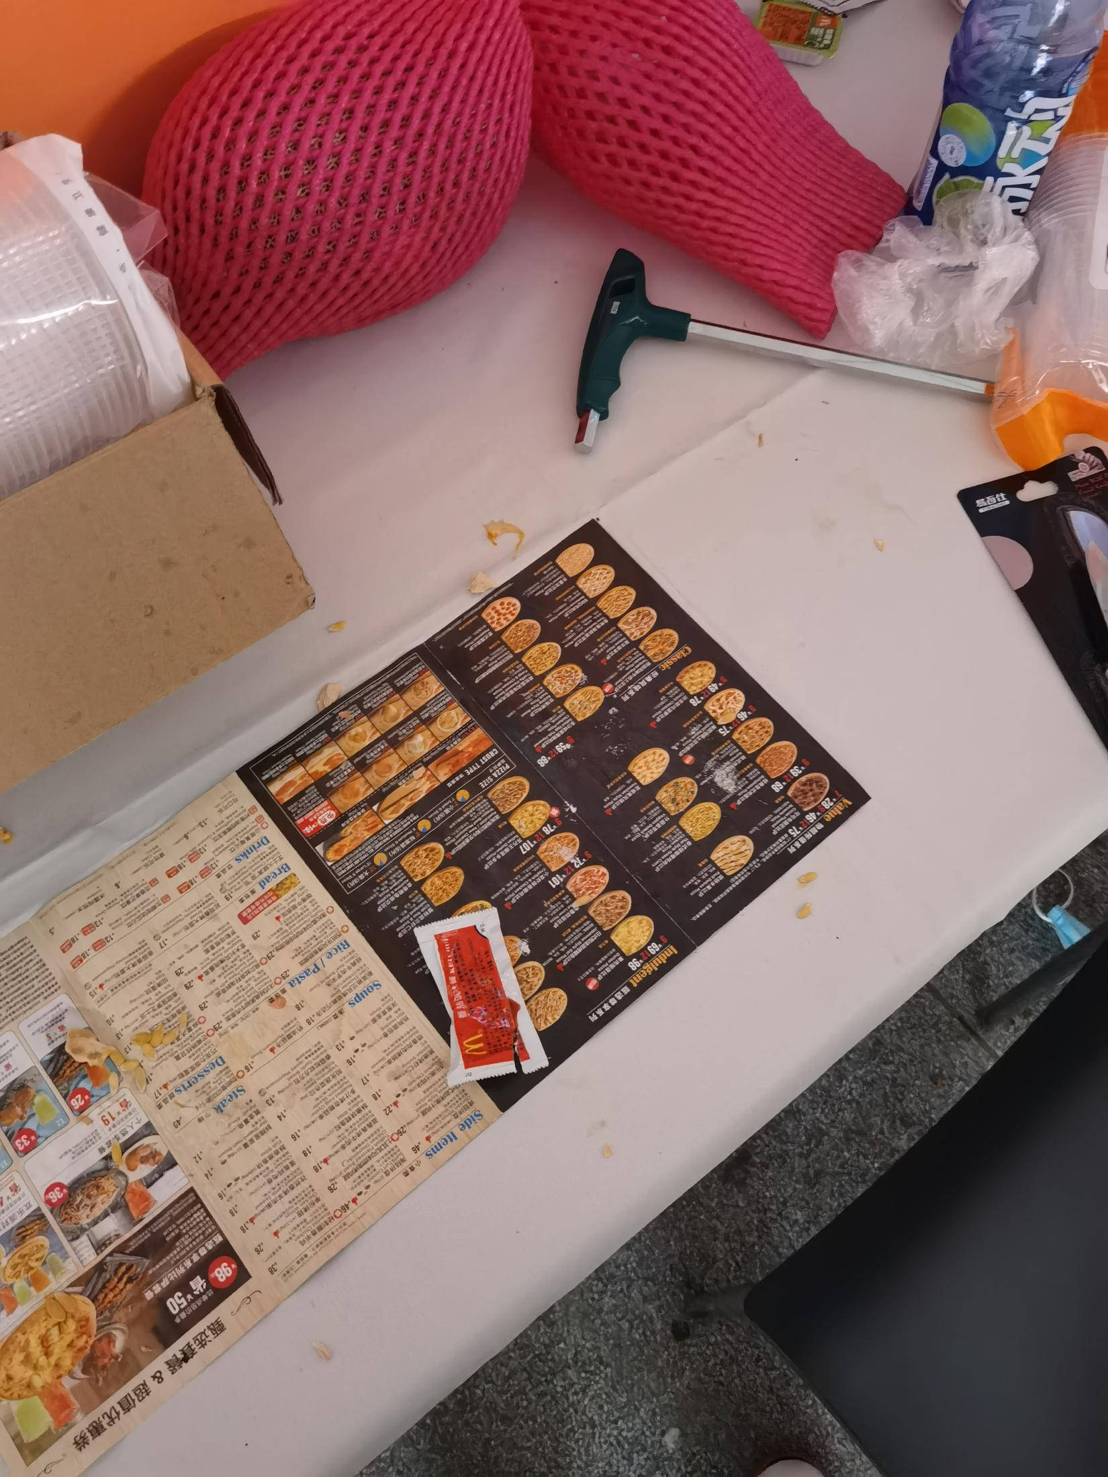
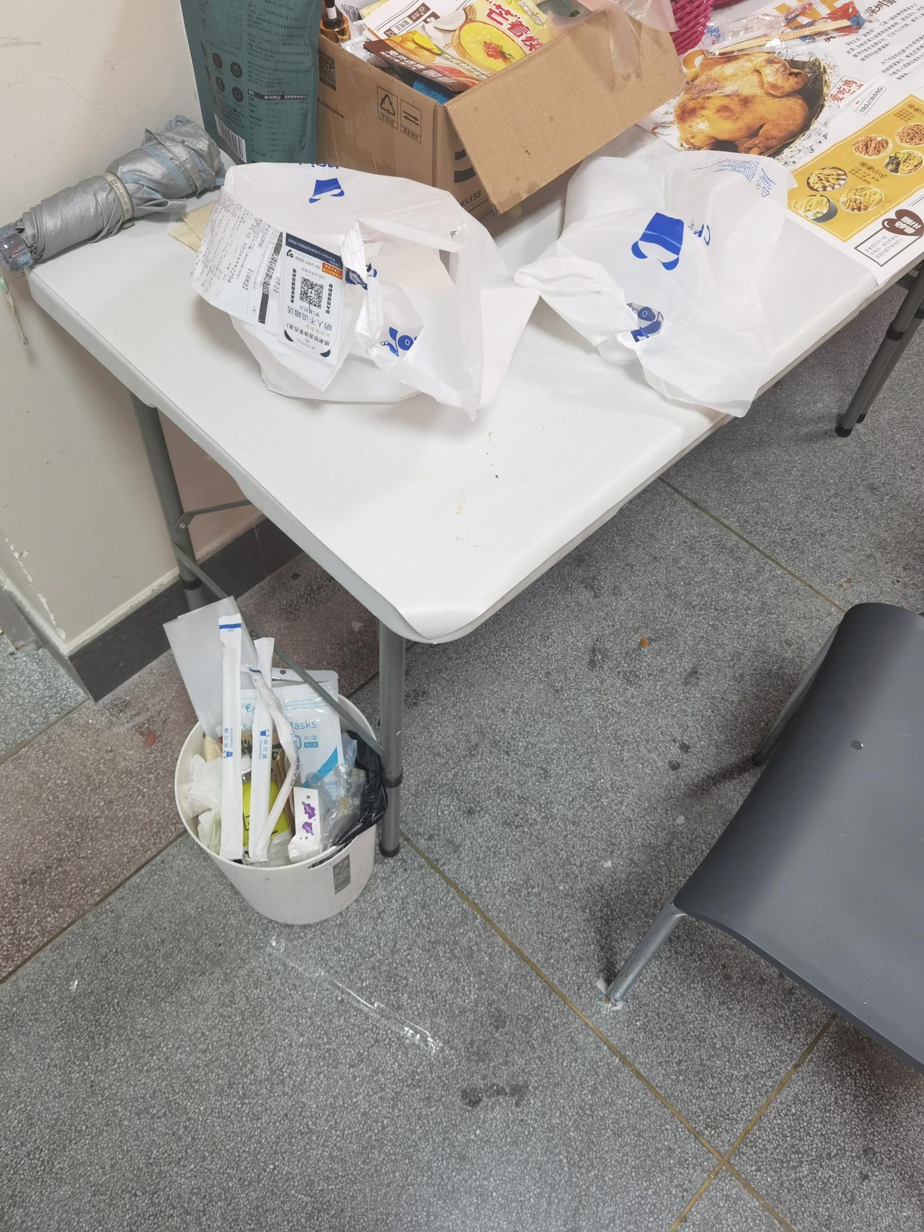
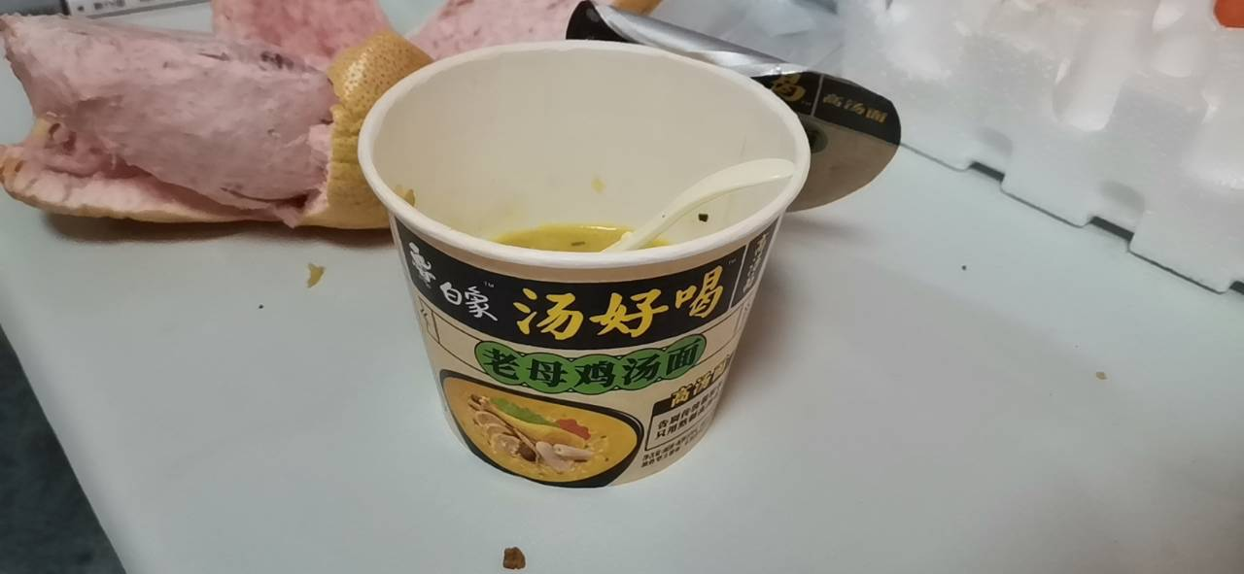
重要的其他事项
注意用餐习惯

Slide 13
展翅天穹....... 向死而生

